Slide 1
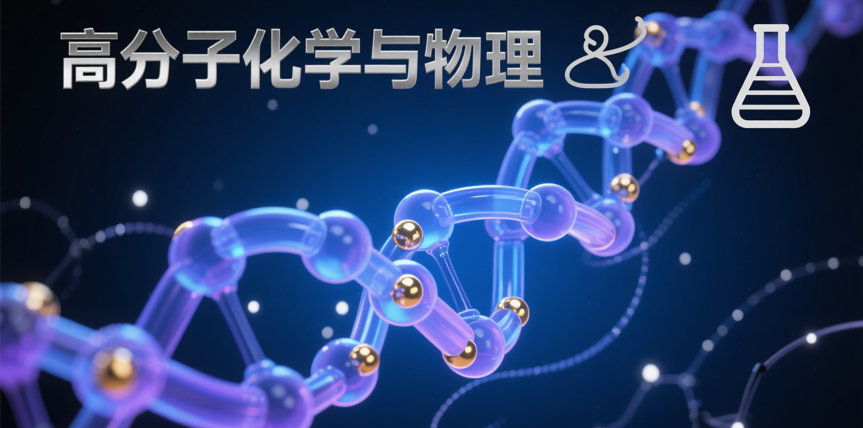
Polymer Chemistry and Physics
汪钟凯
18555695403, wangzk6@ahau.edu.cn

Slide 2

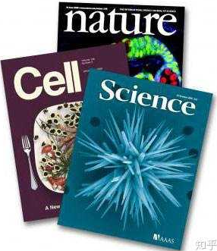
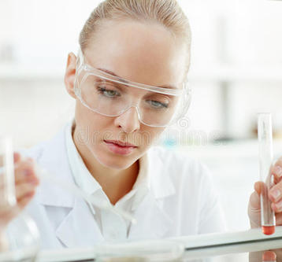
为什么要学习课本知识
综述论文
专著
……
研究论文
毕业论文
……
科学研究
生产实践
课本知识
课本知识是创新源头

Slide 3
“学一门课”还是“学一本书”
“如何学好一门理论课？”
论文和国内外优秀教材 电子版

Slide 4
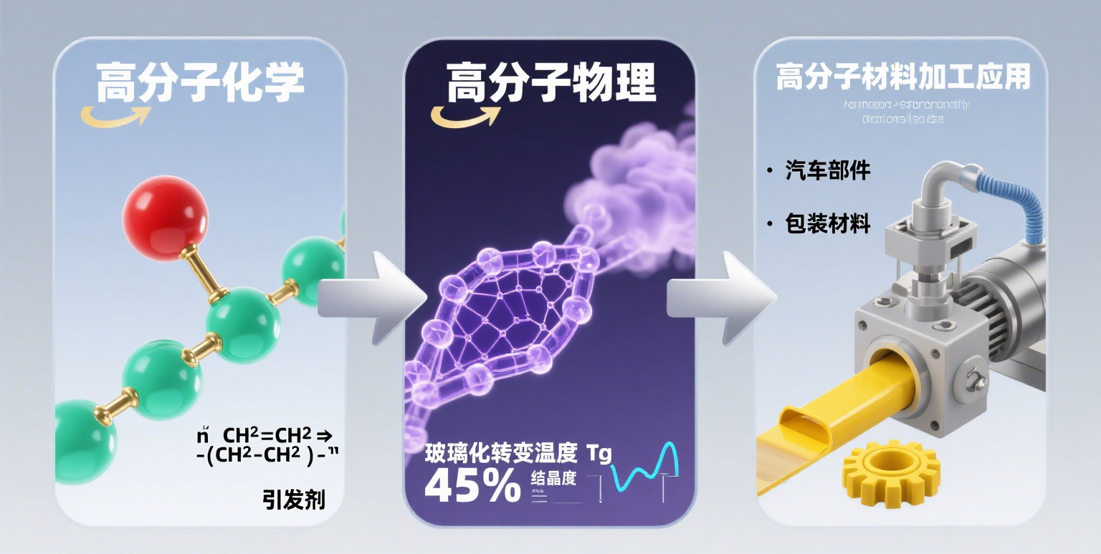
高分子学科逻辑体系

Slide 5

第1章 绪论
互动提问：
“大家从早上起床到现在，接触到的哪些东西可能是高分子材料？”
“那么，什么是高分子？它为何如此神奇，能拥有从橡皮筋一样柔软到防弹玻璃一样坚硬的千变万化的性能？我们又该如何学习和驾驭它？”
高分子化学与物理 第1章

Slide 6
《高分子化学与物理》课时安排
第一章：高分子科学基本概念
第二章：缩聚及其他逐步聚合反应
第三章：自由基聚合及共聚合反应
第四章：离子型聚合
第五章：配位聚合
第六章：共聚合反应
第七章：高分子的化学反应

Slide 7
课程目标及考核方式
目标：
系统性学习高分子的基本概念
学习高分子的合成及改性的方法
学习高分子的链结构，聚集态结构及其与性能之间的关系
考核
笔试（60 ％）
时间：课程结束；方式：闭卷。
平时成绩（30％）
作业，随堂互动；
出勤率（10％）

Slide 8
第1章 绪论
1.1 高分子学科的发展历史
（*）
1.2 高分子的基本概念
本
章
内
容
（*）
1.3 高分子的分子量及多分散性
（△）
1.4 高分子的分类和命名
1.5 高分子合成反应分类
1.6 高分子的结构、物理状态及其性能特点
高分子化学与物理 第1章

Slide 9
第1章 绪论
教学重点：
  高分子的基本概念和特点（分子量大、多分散性、链结构）。
  高分子化学与高分子物理研究内容的划分与联系。
  高分子材料的广泛应用及其重要性。
教学难点：
  “分子量”和“多分散性” 概念的深入理解（为何高分子没有固定分子量？为何其性质不仅取决于化学组成？）。
  建立 “结构-性能-应用” 一体化的思维模式，理解高分子物理与化学是如何共同支撑材料设计的。
高分子化学与物理 第1章

Slide 10
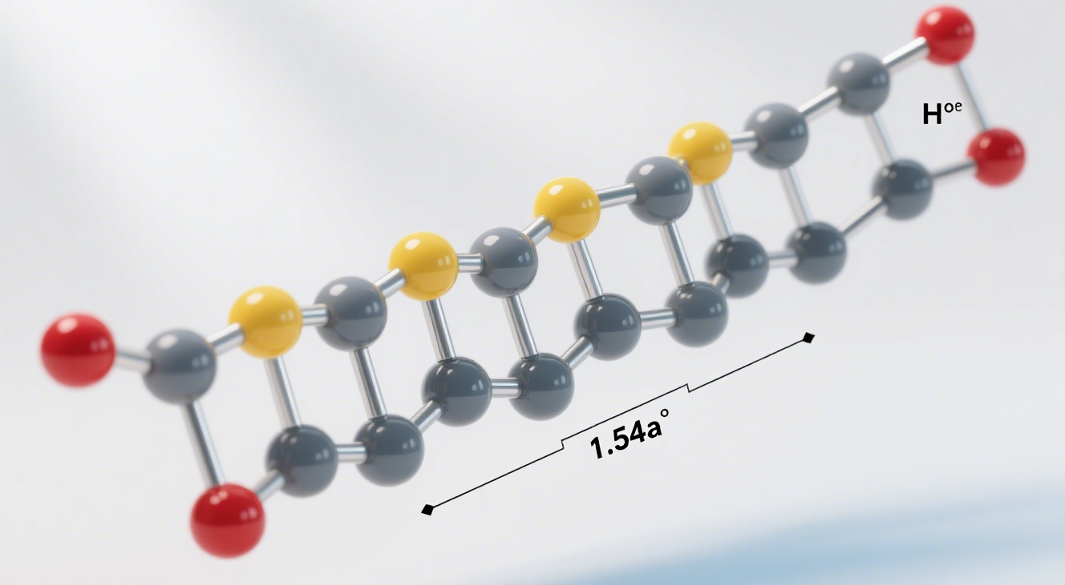
什么是高分子？
高分子↔ 聚合物
Macromolecule ↔ Polymer
有机小分子通过化学键连接而成的高分子量化合物
高分子化学与物理 第1章

Slide 11
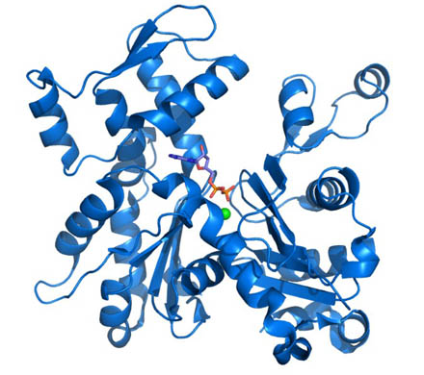
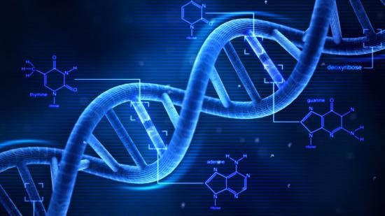
人类生命活动所依赖的高分子
食物：淀粉类、蛋白类、纤维素
机体的主要组成物质：蛋白质，构成肌肉、骨骼、内脏、脑、血液等组织和器官
维持机体的生理活动：蛋白质（如酶、激素和抗体）
生命的延续和进化：DNA和RNA
DNA分子，双螺旋结构
蛋白质分子
高分子化学与物理 第1章

Slide 12
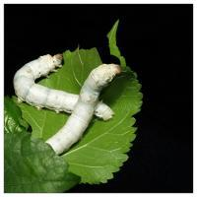
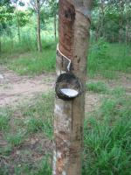
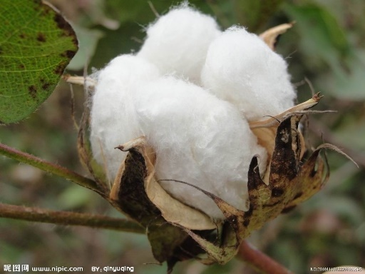

人类生活依赖的天然高分子
棉花
（纤维素）
纤维类高分子
作为织物使用
蚕丝
（蜘蛛丝）
纤维类高分子
作为织物使用
橡胶树
（胶乳）
橡胶类高分子
作为轮胎使用
甲壳
（多糖）
生物塑料
生物医用材料
高分子化学与物理 第1章

Slide 13


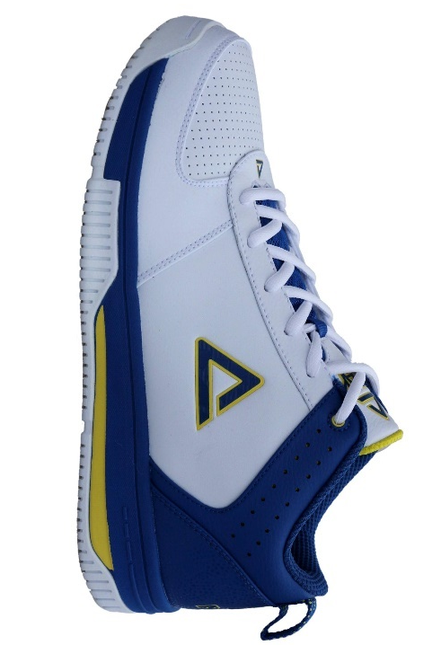
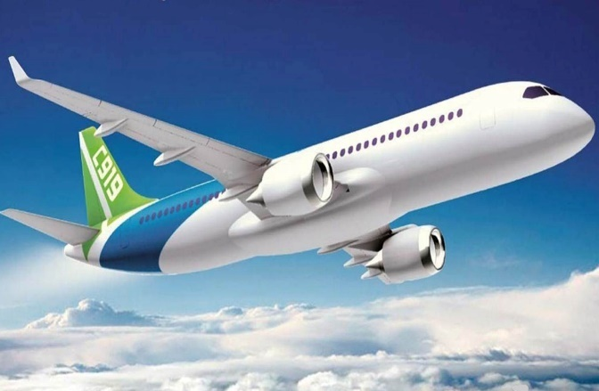
人类生活依赖的合成高分子
塑钢门窗
（PVC+钛白粉）
Dulux家居装饰
（涂料）
聚氨酯鞋底
皮革鞋面
我国首架大型客机 C 919
碳纤维复合机身
工程塑料构件
高分子化学与物理 第1章

Slide 14
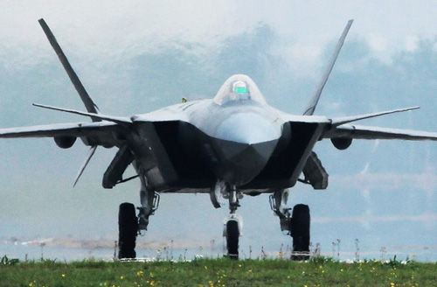
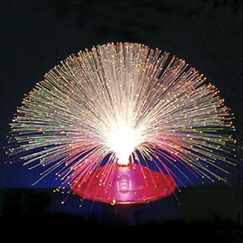
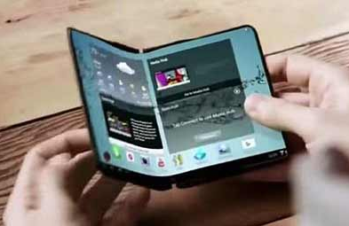
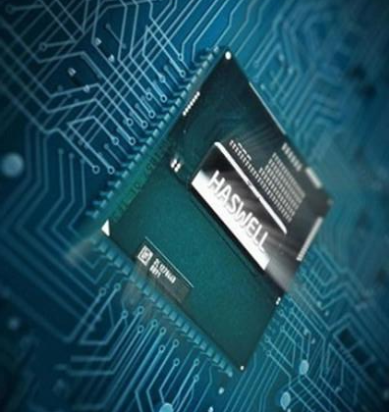
高科技中的高分子材料
J20
（隐形涂料）
塑料光纤
（PMMA）
柔性显示器
（高分子基质）
集成电路
（光刻胶）
高分子化学与物理 第1章

Slide 15
高分子的重要性
人类生活中依赖高分子材料，高分子材料无处不在
高分子材料是当今世界发展最迅速的产业之一，目前世界上合成高分子材料按体积算已经远超金属材料
金属材料：天然材料：合成高分子材料＝１９：３：７８
高分子材料具有许多独特的性能，高科技领域离不开高分子！
对在座各位同学而言，高分子化学与物理非常重要！
高分子化学与物理 第1章

Slide 16
1.1 高分子发展史
被动的使用高分子：棉、麻、毛、皮、淀粉、木材等
人工合成高分子
酚醛树脂
1931年
聚甲基丙烯酸甲酯
PMMA
1937年
聚苯乙烯
PSt
1950年
配位聚合技术
主动的改性高分子：天然橡胶的硫化、纤维素的改性
19世纪末
1920年
H. Staudinger
聚合论
20世纪初
1936年
聚醋酸乙烯酯
PEVA
1942年
聚乙烯
PE
一批诺贝尔化学奖得主

Slide 17
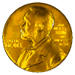
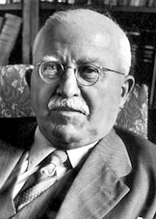
1.1 高分子发展史
赫尔曼·施陶丁格尔(Hermann Staudinger)德国人(1881--1965)
1953年Noble 化学奖得主
“for his discoveries in the field of macromolecular chemistry”
（高分子科学的奠基人）
Notes:
核心贡献：高分子概念的创立
在施陶丁格尔之前，科学界对像橡胶、纤维素、淀粉、蛋白质等物质的本质存在巨大误解。当时的主流观点是“胶体学说”，认为这些物质是由小分子通过一种神秘的“胶体力”物理聚集而成的胶体，而不是真正的化学分子。
1. 革命性理论：
1920年，施陶丁格尔提出了划时代的大分子共价键理论（Macromolecular Theory）。他坚信：
这些物质是由成千上万个原子通过普通的共价键连接而成的真正分子，他称之为 “大分子”（Makromoleküle） 。
它们具有极高的分子量（高达数万甚至数百万）。
它们独特的物理性质（如高粘度、弹性、成纤性）正是源于其巨大的链状分子结构。
2. 面临的挑战与论战：
这一理论在当时遭到了许多著名化学家的强烈反对和嘲笑，包括诺贝尔奖得主海因里希·维兰德（Heinrich Wieland）和理查德·威尔施泰特（Richard Willstätter）。他们认为长链状的共价键分子不可能稳定存在。
3. 关键的实验证据：
为了证明自己的理论，施陶丁格尔设计了一系列精妙的实验：
氢化橡胶实验：他将天然橡胶（被认为是胶体）氢化，得到了氢化橡胶。如果橡胶是胶体，氢化后性质应剧烈改变；但实验结果却是氢化橡胶保留了橡胶的所有典型特性，只是更稳定了。这强有力地证明了其分子结构的存在。
粘度与分子量的关系：他发现聚合物溶液的粘度与其分子量存在定量关系，提出了施陶丁格尔方程（Staudinger equation）： $[η] = K_η M$（特性粘度与分子量成正比）。这为测量高分子分子量提供了第一个实用方法，极大地推动了高分子研究从定性走向定量。
对其它大分子的研究：他将他的理论扩展到聚苯乙烯、聚甲醛等合成聚合物，以及纤维素、蛋白质等天然聚合物，证明了其普适性。
经过近十年的激烈辩论，他的理论最终被广泛接受，彻底改变了人们对物质世界的认识。
主要荣誉与奖项
1953年诺贝尔化学奖： awarded to him “for his discoveries in the field of macromolecular chemistry” （因其在大分子化学领域的发现）。这个奖项是对他毕生工作的最终认可，也标志着高分子科学作为一个独立学科的成熟。
影响与遗产
创立了一个新学科：他的工作正式确立了高分子化学作为化学的一个独立分支，为后来所有的合成聚合物（塑料、合成橡胶、合成纤维）的研究和开发提供了理论指导。
奠定了材料科学的基础：没有他的大分子理论，像尼龙（Carothers）、聚乙烯、聚丙烯（Ziegler-Natta）等材料的发明就失去了理论根基。他是真正意义上的“奠基人”。
连接了化学与生物学：他晚年致力于研究生物大分子，坚信蛋白质和核酸等生命物质也是由大分子构成，这为分子生物学的诞生埋下了伏笔。
总结来说，赫尔曼·施陶丁格尔是一位具有非凡远见和勇气的科学家。他在面对主流学界的质疑时，坚持己见，并用坚实的实验证据证明了“大分子”的存在，从而打开了现代聚合物科学的大门，彻底改变了人类创造和使用材料的方式。

Slide 18
第1章 绪论
视频资料：
走近诺贝尔奖得主--staudinger
高分子化学与物理 第1章

Slide 19
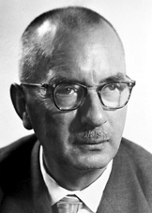
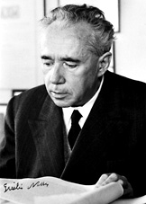
1.1 高分子发展史
卡尔·齐格勒 (Karl Ziegler) 德国人 （1898--1973）
久里奥·纳塔 (Giulio Natta) 意大利人 （1903-1979）
1963年Noble 化学奖得主
“for their discoveries in the field of the chemistry and technology of high polymers”
（Ziegler-Natta引发剂，配位聚合）
Notes:
卡尔·齐格勒最伟大的成就，是与意大利化学家居里奥·纳塔（Giulio Natta） 共同开发了齐格勒-纳塔催化剂（Ziegler-Natta Catalyst）。这项成果为他们赢得了1963年的诺贝尔化学奖。
1. 解决了什么难题？
在齐格勒之前，化学家们已经能够合成聚乙烯，但条件非常苛刻（需要高温高压），且生产出的聚乙烯是支化聚乙烯（低密度聚乙烯，LDPE），分子链结构不规则，强度和熔点较低。
2. 齐格勒的突破：
1953年，齐格勒和他的团队在马克斯·普朗克煤炭研究所（他时任所长）发现了一类神奇的催化体系：
催化剂成分：由过渡金属化合物（如四氯化钛，TiCl₄）和烷基铝（如三乙基铝，Al(C₂H₅)₃）组成。
工作原理：这种催化剂能够在温和的条件（常压或低压、较低温度）下，使乙烯（CH₂=CH₂）分子非常有规整地“手拉手”连接起来，形成聚合物。
3. 这一发现带来的革命性变化：
生产条件革命：不再需要昂贵且危险的高压设备，大大降低了生产成本和安全性要求。
材料性能革命：生产出的聚乙烯是线性高密度聚乙烯（HDPE）。它的分子链排列整齐、结构规整，因此具有：
更高的强度
更高的硬度
更高的耐热温度
开创了立构规整聚合：齐格勒的德国同事和合作伙伴纳塔将这种催化剂应用于丙烯（CH₃CH=CH₂）的聚合，成功合成了等规聚丙烯——即所有甲基（-CH₃）侧基都规则地排列在分子链的同一侧。这种结构规整的聚合物具有极高的结晶度和优异的性能，使得聚丙烯成为一种用途极其广泛的塑料。
主要荣誉与奖项
1963年诺贝尔化学奖（与居里奥·纳塔共享）。
此外，他还获得了众多其他科学奖项，以表彰他对化学的杰出贡献。
影响与遗产
塑料工业的基石：齐格勒-纳塔催化剂是迄今为止生产HDPE和等规聚丙烯（iPP） 最重要的工业方法。这两种材料是世界上最量大、应用最广的塑料之一，用于制造：
HDPE：塑料袋、牛奶瓶、水管、化学储罐等。
iPP：汽车保险杠、家电外壳、食品容器、微波炉餐盒、医用注射器、地毯纤维等。
催化科学的飞跃：他们的工作开创了配位聚合领域，为后来一系列单活性中心催化剂（包括茂金属催化剂）的发展奠定了理论基础，使得科学家能够以前所未有的精度设计和合成高分子材料。
学术与工业的完美结合：齐格勒的工作是基础科学研究驱动工业技术巨大进步的典范。他的发现不仅具有深远的理论意义，更产生了巨大的经济效益和社会影响。
总结来说，卡尔·齐格勒是一位改变了世界的化学家。他发明的催化剂使得大规模、低成本生产高性能塑料成为可能，从而塑造了现代人类生活的物质世界。 在《高分子化学与物理》的课程中，他是绝对无法绕开的里程碑式人物。

Slide 20
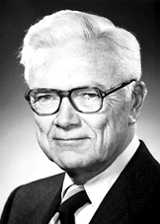
1.1 高分子发展史
1974 保尔·约翰·弗洛里 ( Paul John Flory) 美国人 （1910--1985）
主要贡献：缩聚和加聚机理的系统化、高分子溶液的格子理论和高分子溶液的排除体积效应等一系列高分子理论
1974年Noble 化学奖得主
"for his fundamental achievements, both theoretical and experimental, in the physical chemistry of the macromolecules"
Notes:
核心贡献：高分子物理化学的理论体系
如果说施陶丁格尔证明了高分子链的存在，齐格勒-纳塔找到了高效合成它们的方法，那么弗洛里就是那个深入研究了这些分子链如何运动、如何排列、如何表现出宏观性质的理论巨匠。他的贡献是多方面且深远的。
1. 高分子溶液理论：
这是弗洛里最伟大的成就之一。他开创性地将统计力学应用于高分子溶液，解决了其热力学性质的问题。
Flory-Huggins理论：与Maurice Huggins各自独立地提出了描述高分子溶液混合熵和混合焓的模型。引入了 Flory-Huggins相互作用参数 (χ参数) ，这是一个描述溶剂与聚合物分子之间相互作用强度的关键参数，至今仍是理解和设计聚合物溶液、共混物和凝胶的核心理论基础。
θ条件 (Theta Condition)：他提出了“θ温度”和“θ溶剂”的概念。在此条件下，聚合物链的行为接近于理想链，排除体积效应为零。这为研究聚合物链的本征尺寸提供了理想的实验环境。
2. 聚合物链的构象统计：
无规行走模型：弗洛里是应用“无规行走模型”（Random Walk Model）来描述高分子链在空间中的构象的先驱。
排除体积效应：他深入研究了链段之间无法占据同一空间的体积排除效应，并提出了相关理论。
3. 凝胶渗透色谱（GPC）/尺寸排阻色谱（SEC）：
弗洛里从理论上预言了根据聚合物流体力学体积进行分离的可行性。这直接为凝胶渗透色谱（GPC） 技术的发明提供了理论指导，GPC也成为当今测定聚合物分子量及其分布的最重要、最常规的手段。
4. 橡胶弹性理论：
他基于统计热力学，建立了橡胶弹性的分子理论，成功地从高分子链的熵变角度解释了橡胶为什么具有高弹性。该理论指出，橡胶拉伸后回弹的驱动力是熵增，而不是内能变化。
5. 高分子结晶动力学：
提出了结晶生长理论，解释了聚合物如何从熔体或溶液中结晶，描述了晶片（lamellae）的形成和生长过程。
主要荣誉与奖项
1974年诺贝尔化学奖：授予弗洛里，以表彰 “他在高分子物理化学领域的理论和实验基础性工作” （for his fundamental achievements, both theoretical and experimental, in the physical chemistry of the macromolecules）。他的获奖实至名归，因为他的理论体系是整个高分子物理学科的骨架。
影响与遗产
构建了理论框架：弗洛里几乎单枪匹马地为高分子物理化学建立了一套完整、严谨的定量理论体系。他的工作使得预测和理解聚合物的性质成为可能。
提供了关键工具：他发展的理论和概念（如χ参数、θ条件、链统计理论）是每一位高分子科研工作者和分析工程师必须掌握的基本语言和工具。
连接了分子与宏观世界：他的理论完美地架起了微观分子结构（链长、相互作用）与宏观材料性能（溶解度、粘度、弹性、结晶性）之间的桥梁。
著作等身：他撰写的专著 《高分子化学原理》（Principles of Polymer Chemistry） (1953年) 是该领域的圣经，影响和教育了几代科学家。
总结来说，保尔·约翰·弗洛里是一位深邃的理论家。他将严密的数学和物理思想引入了高分子科学，使其从一门“技艺”转变为一门“科学”。 在高分子科学的三位诺奖奠基人中：
施陶丁格尔回答了“是什么”（What）。
齐格勒-纳塔回答了“怎么做”（How）。
弗洛里则回答了“为什么”（Why），揭示了其内在的物理化学规律。

Slide 21
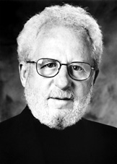
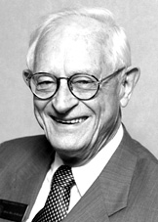
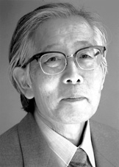
1.1 高分子发展史
艾伦-J-黑格 (Alan J. Heeger) 美国人 （1936--）
艾伦-G-马克迪尔米德(Alan G. MacDiarmid) 美国（1927--2007）
白川英树(Hideki Shirakawa) 日本人 （1936--）
2000年Noble 化学奖得主
“for the discovery and development of conductive polymers"
（合成导电高分子）
Notes:
核心贡献：发现并开发导电聚乙炔
在20世纪70年代以前，所有已知的塑料聚合物都被认为是绝缘体，这是高分子科学的一个基本常识。白川英树的工作彻底改变了这一看法。
1. 意外的发现：
白川的突破始于一场美丽的“错误”。当时他还是东京工业大学的研究员，一名研究生在合成聚乙炔时，误将催化剂浓度加入了上千倍。
通常，聚乙炔是一种黑色的、不溶不熔的粉末。
但这次错误却得到了一种具有金属光泽的银色薄膜！
大多数人可能会将这个“失败”的实验弃之不理，但白川却对其产生了极大的兴趣。他并没有忽视这个异常现象，而是开始系统地研究如何重现和优化这个过程。
2. 与麦克迪尔米德和黑格尔的合作：
真正将这一发现推向巅峰的，是白川与美国化学家艾伦·麦克迪尔米德（Alan G. MacDiarmid） 和艾伦·黑格尔（Alan J. Heeger） 的合作。
1976年，白川到宾夕法尼亚大学麦克迪尔米德的实验室做访问学者。
他们意识到，这种银色的聚乙炔薄膜可能像金属一样。他们尝试用碘蒸气对其进行掺杂（Doping）。
奇迹发生了：掺杂后的聚乙炔薄膜的电导率猛增了数千万倍，达到了金属的级别（约10³ S/cm）！塑料从此不再只是绝缘体。

Slide 22
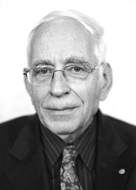
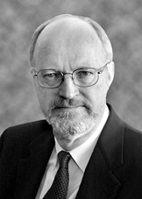
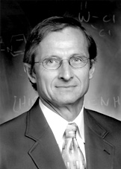
1.1 高分子发展史
Yves Chauvin； Robert H. Grubbs； Richard R. Schrock
2006年Noble 化学奖得主
“for the development of the metathesis （易位聚合） method in organic synthesis"
Notes:
核心贡献：开发实用的烯烃复分解催化剂
烯烃复分解反应是一种强大的化学工具，它如同一场“交换舞伴的舞蹈”：两个碳-碳双键断裂并重新组合，生成新的烯烃分子。其通式可简化为：
A=B + C=D ⇌ A=C + B=D
格拉布的工作使得这场“舞蹈”能够在温和、实用的条件下高效进行。
1. 解决的问题：
在格拉布之前，已有的复分解催化剂对空气和水汽极度敏感，稳定性差，官能团耐受性低，且通常需要苛刻的反应条件，这极大地限制了它们在复杂分子（尤其是天然产物和功能材料）合成中的应用。
2. 格拉布斯的突破：
格拉布开发了一系列基于钌（Ruthenium, Ru） 金属的卡宾配合物催化剂。这些催化剂具有划时代的优越性能：
极高的稳定性：对空气、水汽甚至少量杂质不敏感，可以在普通实验室甚至工业环境中操作，无需苛刻的无水无氧条件。
出色的官能团耐受性：催化剂能够“无视”分子中存在的许多其他敏感基团（如羟基、羰基、氨基等），从而可以直接用于复杂分子的合成。
高活性与选择性：能够高效地催化多种类型的复分解反应，并具有很好的立体和区域选择性。
其中最著名的是第一代和第二代“格拉布催化剂”（Grubbs Catalyst）：
第一代格拉布催化剂：引入了钌-卡宾结构，奠定了基础。
https://upload.wikimedia.org/wikipedia/commons/thumb/5/5a/Grubbs_catalyst_1st_generation.svg/200px-Grubbs_catalyst_1st_generation.svg.png
第二代格拉布催化剂：通过用N-杂环卡宾（NHC）配体替换三环己基膦，大幅提高了催化活性和稳定性。这是目前应用最广泛的版本。
https://upload.wikimedia.org/wikipedia/commons/thumb/5/5b/Grubbs_catalyst_2nd_generation.svg/200px-Grubbs_catalyst_2nd_generation.svg.png
主要荣誉与奖项
2005年诺贝尔化学奖：与法国化学家伊夫·肖万（Yves Chauvin）（提出了反应机理）和美国化学家理查德·施罗克（Richard R. Schrock）（开发了早期钼系催化剂）共同分享。诺贝尔奖委员会表彰他们 “因为发展了有机合成中的烯烃复分解法”。
影响与遗产
格拉布催化剂的出现，彻底改变了烯烃复分解反应的命运，使其从一个实验室 curiosities 转变为一个在多个领域不可或缺的强大工具：
有机合成：成为合成复杂天然产物、药物分子（如抗癌药、抗病毒药）、精细化学品的关键步骤，大大简化了合成路线。
高分子化学：
开环复分解聚合（ROMP）：用于合成具有特殊结构的功能聚合物，如精确结构的嵌段共聚物、梳形聚合物、环形聚合物等。
活性聚合：第二代催化剂可用于实现活性聚合，精确控制聚合物的分子量和分子量分布。
材料科学：用于合成新型材料，如自修复材料、液晶高分子、先进高分子网络等。
工业应用：在石油化工、香料、农药等领域也有重要应用。
总结来说，罗伯特·格拉布是一位卓越的“工具制造者”。他发明的催化剂如同一位高超的“分子剪刀手”，让化学家能够以前所未有的精确度和效率裁剪和拼接碳-碳双键，极大地推动了合成化学、高分子科学和材料科学的进步。他的遗产不仅在于那些具体的分子结构，更在于他为整个科学界提供了一种强大而好用的研究工具。

Slide 23
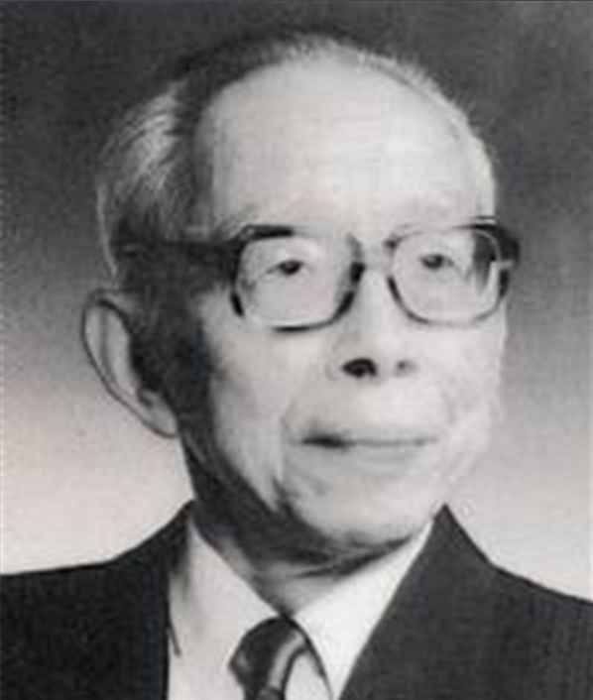
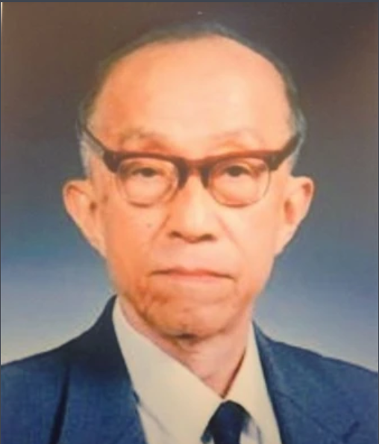
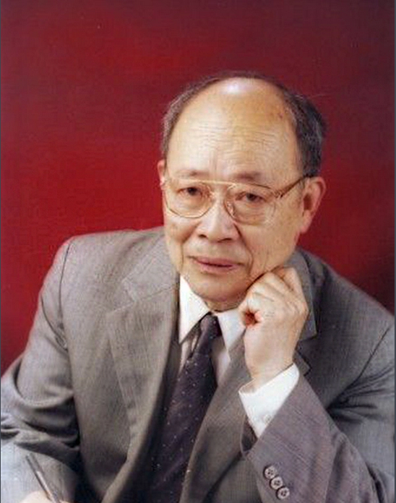
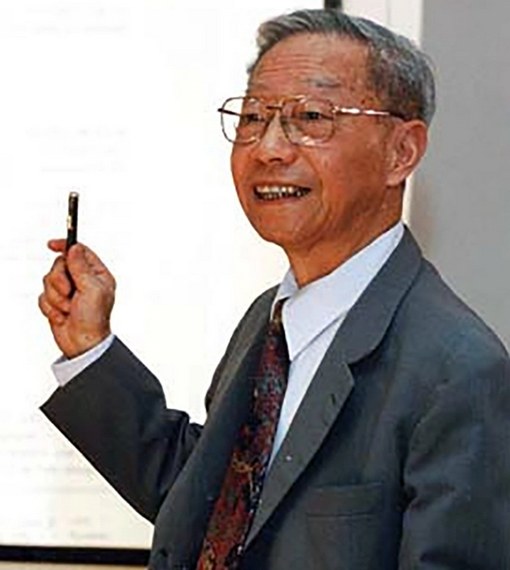
1.1 高分子发展史
冯新德
徐僖
于同隐
钱人元
我国高分子科学奠基开拓人
Notes:
冯新德 (1915 - 2005)
核心身份与地位
中国高分子化学的开拓者与奠基人之一：与王葆仁、钱人元、何炳林、徐僖等先生一同，是中国高分子科学事业的主要创始人。
杰出的教育家：他为中国培养了大批高分子科学领域的顶尖人才，其学生遍布国内外学术界和工业界，真正做到了“桃李满天下”。
主要贡献与成就
1. 中国高分子化学教育的奠基人
1952年，冯新德先生在北京大学创建了全国第一个高分子化学专业。这标志着高分子科学在中国成为一门独立的学科进行系统化教学和人才培养。
他长期主讲《高分子化学》课程，其讲授内容深入浅出，影响了几代学子。他编写的教材和专著是中国高分子工作者的重要启蒙读物。
2. 开创性的科学研究
他的科研工作主要集中在聚合反应方法和机理，特别是在自由基化学方面贡献卓著：
氧化还原引发体系：这是他早期最重要的工作之一。他深入研究了过氧化氢与亚铁盐等氧化还原引发体系，明确了其反应机理。这类体系能在低温下高效产生自由基，对于实现低温聚合具有重要理论意义和工业价值（如低温丁苯橡胶的生产）。
自由基聚合机理：对自由基聚合中的引发、增长、终止、转移等基元反应进行了系统深入的研究。
环化聚合：研究了一些特殊单体的聚合行为，开拓了新的聚合方法。
功能高分子：晚年致力于生物医用高分子的研究，特别是在抗凝血材料与可控药物释放体系领域，是中国生物医用高分子研究的先驱。
3. 学术传承与交流
他担任《高分子学报》 和《Chinese Journal of Polymer Science》 的主编多年，为建立中国高分子科学的学术交流平台、提升国际影响力做出了巨大贡献。
他积极推动国际学术交流，将中国的成果推向世界，也将国际前沿动态引入国内。
荣誉与奖项
因其卓越的贡献，他获得了多项国家级荣誉，包括国家自然科学奖、国家教委科技进步奖等。
虽然未能获得国际最高奖项，但他在中国科学界的地位崇高，被誉为“中国高分子化学的一代宗师”。
影响与遗产
体系构建者：冯新德先生最重要的遗产在于他在中国建立了一套完整的高分子化学教学和科研体系。北京大学的高分子学科在他的带领下长期处于全国领先地位，成为中国高分子科学的人才摇篮和研究中心。
学科带头人：他通过自己的研究和领导，推动了整个中国高分子学科，特别是合成化学方向的发展。
师德典范：他以其严谨的治学态度、深厚的学术功底和提携后辈的无私精神，为中国科学界树立了楷模。他的许多学生都已成为国内外高分子领域的领军人物。
总结来说，冯新德先生之于中国，就如同施陶丁格尔之于世界。他是一位卓越的“播种者”和“奠基人”。他的工作或许不像诺贝尔奖得主那样具有全球性的颠覆性，但他对中国高分子科学事业的开创、培育和引领之功，是无可替代且影响深远的。 对于学习高分子化学的中国学生而言，他是一个必须了解和铭记的名字。
徐僖 (1921 - 2013)
核心身份与地位
中国高分子材料学科的奠基人之一：与冯新德（北大，侧重合成化学）、王葆仁（应化所、科大，侧重有机高分子）、钱人元（应化所、化学所，侧重高分子物理）等先生齐名，是中国高分子科学事业的主要开创者。
杰出的教育家和高分子力化学专家：他创建了我国第一个塑料专业，并在高分子力化学这一特色领域取得了国际领先的成果。
主要贡献与成就
1. 中国高分子材料工程教育的奠基人
1953年，徐僖在四川化工学院（后并入成都工学院，现为四川大学）主持创建了我国第一个塑料工学专业。这为中国塑料工业的培养了大批急需的专业技术人才。
他编写了我国高等学校第一本《高分子化学原理》教材，影响深远。
他长期担任四川大学高分子研究所所长，将该所建设成为中国高分子材料科学与工程领域最重要的研究和教学中心之一。
2. 开创性的科学研究：高分子力化学
徐僖院士最重要的学术贡献在于开创并发展了 “高分子力化学” (Polymer Mechanochemistry) 这一分支学科。
核心思想：利用机械力（如研磨、挤压、剪切、超声等）来诱发高分子产生化学反应，从而实现聚合、降解、共聚或改性。
重要成果：
力化学聚合：在国际上较早地采用超声波等手段实现了某些单体的固相力化学聚合。
力化学降解与再生：研究在机械力作用下高分子链的断裂规律，为高分子材料的回收再利用提供了新方法和理论依据。
力化学改性：通过磨盘碾磨、螺杆挤出等机械方法，实现不相容高分子共混物的原位增容和制备新型复合材料。这种方法无需化学添加剂，高效且环保。
研制了一系列具有自主知识产权的力化学加工设备，如高效磨盘形力化学反应器。
3. 解决国家重大需求的应用研究
徐僖院士的研究始终坚持 “面向国民经济主战场”：
油田化学品：他领导团队针对我国油气田地质条件复杂的特点，研制开发了多种高效油气开采用化学品（如降滤失剂、增粘剂、堵水剂等，“磷酰基酚醛树脂”是其代表产品之一），为我国石油工业的发展做出了直接贡献。
核工业用塑料：早年曾参与和领导研制了国家急需的核工业用塑料部件。
三次采油技术：致力于研究用于提高石油采收率的高分子材料。
荣誉与奖项
1980年当选为中国科学院学部委员（院士）。
1991年当选为国际聚合物加工学会（PPS） 理事，是首位担任此职的中国科学家。
获得了包括国家自然科学奖、国家发明奖、何梁何利基金科学与技术进步奖在内的多项重要奖项。
获得了四川省科技杰出贡献奖。
影响与遗产
工程化的开拓者：与更侧重化学合成的冯新德先生不同，徐僖院士的工作更侧重于高分子材料的制备工程化、改性和应用，是中国高分子材料从实验室走向工厂的关键推动者。
特色学科的创建者：他独具慧眼，开创的“高分子力化学”研究领域特色鲜明，并使中国在该领域长期处于国际领先地位，为高分子科学开辟了新途径。
西南科教高地的奠基人：他在成都一手建立并壮大了四川大学的高分子学科，使其成为中国，乃至世界高分子科学与工程研究和人才培养的重镇，影响深远。
产学研结合的典范：他的研究始终紧扣国家重大战略和工业需求，其多项成果成功实现产业化，产生了巨大的经济效益和社会效益。
总结来说，徐僖院士是一位战略科学家和工程师。他不仅是一位在基础研究上有独到建树的科学家，更是一位解决实际工程问题、推动国家工业发展的卓越工程师和教育家。他的工作和精神深深烙印在中国高分子材料产业的发展历程中。
钱人元（1917.09.19 - 2003.12.06）
钱人元是中国著名的物理化学家、高分子科学家，中国科学院院士。他毕生致力于高分子物理化学的研究，为中国在该领域从无到有、并达到国际先进水平做出了不可磨灭的贡献。
主要贡献与成就
中国高分子物理研究的奠基人：
上世纪50年代初，中国的高分子科学几乎是一片空白。钱人元高瞻远瞩地认识到高分子物理和材料科学对国家工业发展的重要性，率先在中国开辟了高分子物理化学的研究领域。
他在中国科学院化学研究所创建并领导了国内第一个高分子物理研究实验室，培养了整整一代中国高分子科学的研究骨干。
开创性的科学研究：
高分子溶液性质：系统研究了高分子溶液的黏度、渗透压等性质，为确立分子量与溶液性质之间的关系提供了重要理论依据。
高分子凝聚态物理：深入研究了高分子的结晶、取向、液晶行为等，特别是在高分子单链凝聚态方面提出了开创性的概念，引起了国际同行的广泛关注。
导电高分子：在80年代，他敏锐地投入到新兴的导电高分子研究领域，在中国率先开展了聚乙炔等材料的电导性能研究，为中国在功能高分子材料方面的发展奠定了基础。
研究手段的创新：他非常重视新技术和新方法的应用，在国内较早引进了并发展了激光光散射、电子显微镜、X射线衍射等多种现代分析技术用于高分子研究。
重视应用与产业化：
钱人元不仅是一位理论科学家，也非常注重科学研究与国家经济建设的结合。他积极推动高分子研究成果的产业化，特别是在化学纤维（如涤纶、腈纶的纺丝工艺）、聚丙烯纺丝（丙纶）等领域，解决了生产中的许多关键科学问题，为中国的化纤工业发展做出了直接贡献。
教育与人才培养：
他桃李满天下，为中国培养了一大批优秀的科学家，其中许多人后来都成为了中国高分子科学界的领军人物和学术带头人。他严谨的治学态度和开拓创新的精神深深影响了他的学生和同事。
生平简介
1917年：出生于江苏常熟。
1939年：毕业于浙江大学化学系。
1943年：赴美国留学，曾在威斯康星大学、加州理工学院等校学习和工作。
1948年：毅然回国，立志报效祖国。
1953年：调入中国科学院化学研究所，历任研究员、室主任、副所长等职。
1980年：当选为中国科学院学部委员（院士）。
1995年：获得何梁何利基金科学与技术进步奖。
2003年：在北京逝世。
评价与影响
钱人元被公认为中国高分子物理学的一代宗师。他的工作跨越了基础研究和应用研究，他不仅是一位有远见的科学家，更是一位杰出的科研组织者和领导者。他带领中国的高分子科学团队走出了一条符合国情的发展道路，使中国在高分子科学领域迅速跻身国际行列。
总结来说，提到钱人元，就意味着：
中国高分子物理的奠基人与开拓者
杰出的科学家和科研组织者
连接基础研究与工业应用的桥梁
一代宗师，桃李满天下
他的科学精神和学术遗产至今仍在深刻地影响着中国的材料科学界。

Slide 24
1.1 高分子发展史
徐僖先生（1921-2013）是中国高分子科学的重要奠基人之一，被誉为“中国塑料之父”。他于上世纪50年代突破国外技术封锁，自主研发出五棓（ bèi ）子塑料，开创了我国高分子材料工业的先河。此后，他长期致力于高分子力化学、油田化学品等领域的研究，为国家石油工业、材料科学发展作出重大贡献。徐僖先生重视人才培养，曾任四川大学高分子研究所所长，为中国高分子领域培育了大批骨干力量。
徐僖先生的事迹深刻体现了科学家胸怀祖国、服务人民的责任担当。他面对技术封锁时的自力更生、艰苦奋斗精神，激励我们勇于攻克“卡脖子”难题。他在科研中始终坚持理论与实践结合，急国家之所急，将论文写在祖国大地上。这启示青年学子要将个人理想融入国家发展，以创新报国为己任，在科学道路上坚守初心、追求卓越，为实现高水平科技自立自强贡献智慧与力量。
徐僖

Slide 25
第1章 绪论
视频资料：
《我们需要化学》第4集《迷人材料》，百变高分子材料,
了解高分子
高分子化学与物理 第1章

Slide 26
1.2 高分子的基本概念
高分子、大分子、聚合物
聚合物（polymer）：由许多结构单元通过化学键连接而成的化合物。
高聚物（high polymer）：高分子量聚合物（>1w)，等同“高分子”。
低聚物（oligomer）：低分子量聚合物(1w~1k)，分子量为数千。
高分子（macromolecules）：由许多结构单元通过化学键连接而成的分子量巨大的化合物（M ≥ 10⁴）。

Slide 27
1.2 高分子的基本概念
高分子化学
聚合物化学（Polymer Chemistry）
研究聚合物合成与化学反应的一门科学，涉及到两大类反应：
聚合物的合成反应（聚合反应，Polymerization)
小分子 大分子
聚合物的化学反应（Polymer Reaction)
大分子
新的大分子
小分子
反应的机理
反应的动力学
反应的影响因素
反应的实施方法

Slide 28
1.2 高分子的基本概念
单 体（Monomer）
能够进行聚合反应，并构成高分子基本结构组成单元的小分子。即合成聚合物的起始原料。
小 分 子单 体
聚合反应
高 分 子
Polymerization
结构单元（Structure unit）
在大分子链中出现的以单体结构为基础的原子团。即构成大分子链的基本结构单元。

Slide 29
1.2 高分子的基本概念
单体单元（ Monomer unit ）
和
聚合物中具有与单体相同化学组成而不同电子结构的单元。
重复单元 （Repeating unit）
聚合物中化学组成相同的最小单位。
结构单元
单体单元
链节(Chain element）
重复单元
即一个重复结构单元。
链节
单体

Slide 30
1.2 高分子的基本概念
1.由一种结构单元组成的高分子
例如：聚苯乙烯
聚合
单体
高分子结构可以缩写成
此时
结构单元＝单体单元＝重复单元（链节）
说明：n 表示重复单元数，也称为链节数, 在此等于聚合度。

Slide 31
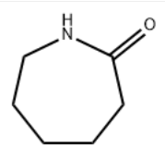
1.2 高分子的基本概念
1.由一种结构单元组成的高分子
己内酰胺
尼龙6
结构单元＝重复单元（链节）
结构单元比其单体少了些原子（氢原子和氧原子），因为聚合时有小分子生成，所以此时的结构单元不等于单体单元。
无单体单元

Slide 32
1.2 高分子的基本概念
2.由两种结构单元组成的高分子
合成尼龙-66的特征：
其重复单元由两种结构单元组成，且结构单元与单体的组成不尽相同，所以，不能称为单体单元。
结构单元 结构单元
但单体在形成高分子的过程中要失掉一些原子
重复结构单元
结构单元≠重复单元（链节）

Slide 33
1.2 高分子的分子量及多分散性
聚合度是衡量高分子大小的一个指标。
聚合度有两种表示法：
以大分子链中的结构单元数目表示，记作
以大分子链中的重复单元数目表示，记作
聚合度（Degree of polymerization，缩写为DP，）
一种结构单元组成的高分子
此时
由聚合度可计算出高分子的分子量：
式中:M 是高分子的分子量
M₀ 是结构单元的分子量
只能代表一个分子的分子量！！！

Slide 34
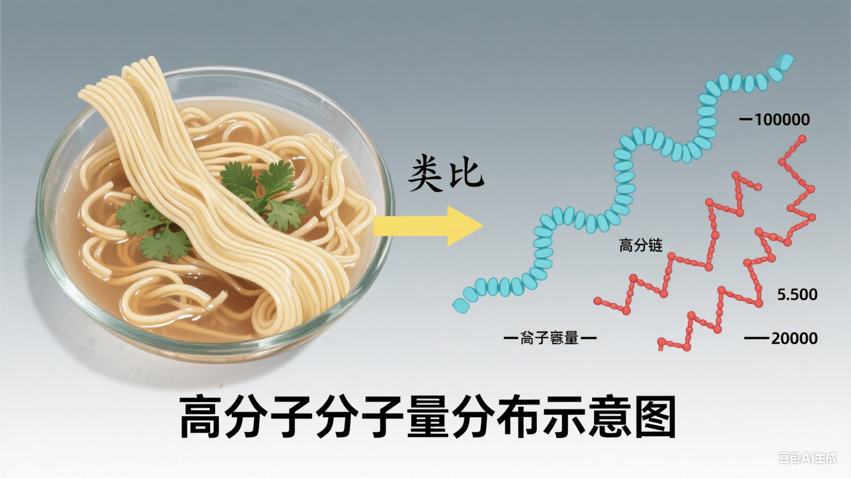
1.2 高分子的分子量及多分散性
“面条 vs. 方糖”
“请大家想象一下，小分子就像一颗颗规整的方糖，大小、形状完全一致。而高分子呢？”（展示一根长长的面条的图片）“就像这根面条，它非常长，而且更重要的是，我们锅里的一把面条，每一根的长度都一样吗？”

Slide 35
1.2 高分子的分子量及多分散性
从分子量角度看，高分子是混合物。对于高分子而言，分子量是平均值。
平均分子量类型 | 定义与计算公式 | 物理意义 | 适用场景
数均分子量（\(Mn\)） | 按分子数目加权的平均分子量： \(M_n = \frac{\sum N_i M_i}{\sum N_i} = \frac{\sum W_i}{\sum (W_i/M_i)}\) （\(N_i\)= 分子量\(M_i\)的分子数，\(W_i\)= 对应质量） | 反映 “分子数量的平均”，对低分子量部分敏感 | 关联高分子的依数性（如渗透压、冰点降低）、端基分析
重均分子量（\(Mw\)） | 按分子质量加权的平均分子量： \(M_w = \frac{\sum W_i M_i}{\sum W_i} = \frac{\sum N_i M_i^2}{\sum N_i M_i}\) | 反映 “分子质量的平均”，对高分子量部分敏感 | 关联高分子的力学性能（如强度、弹性）、光散射测定
粘均分子量（\(Mv\)） | 由溶液粘度推导，与分子量的幂次相关： \(M_v = \left( \frac{\sum W_i M_i^\alpha}{\sum W_i} \right)^{1/\alpha}\) （\(\alpha\)为 Mark-Houwink 方程参数，0.5~1.0） | 介于\(M_n\)与\(M_w\)之间，兼顾数量与质量权重 | 工业上常用的粘度法测定（简便、快速）
z 均分子量（\(Mz\)） | 按分子质量 × 分子量加权的平均分子量： \(M_z = \frac{\sum W_i M_i^2}{\sum W_i M_i} = \frac{\sum N_i M_i^3}{\sum N_i M_i^2}\) | 对高分子量部分最敏感，反映 “大分子的平均” | 关联高分子的沉降平衡（超速离心法）、熔体弹性

Slide 36
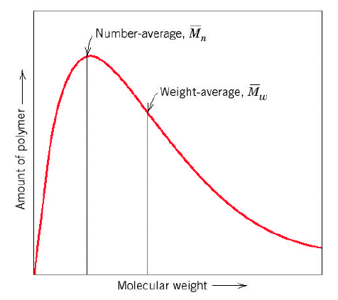
1.2 高分子的分子量及多分散性
多分散性系数

Slide 37
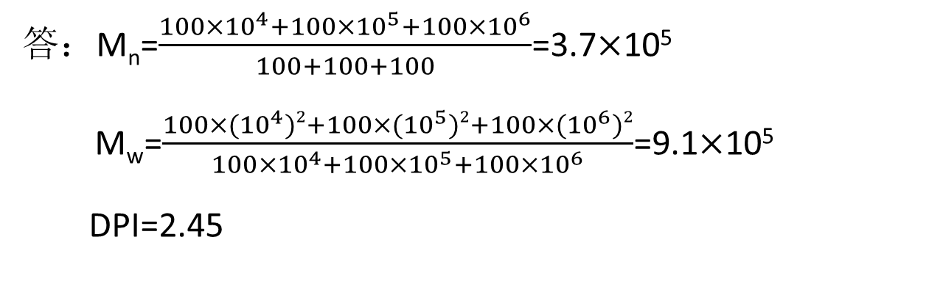
1.2 高分子的分子量及多分散性
课堂练习：
设一种聚合物有300个大分子，其中100个的相对分子质量为10⁴，100个的相对分子质量为10⁵，100个的相对分子质量为10⁶，计算该聚合物的重均、数均分子量及分析它的多分散性。
答：M_{n}=$\frac{100×{10}^{4}+100×{10}^{5}+100×{10}^{6}}{100+100+100}$=3.7$×$10⁵
M_{w}=$\frac{100×{(10}^{4})2+100×{(10}^{5})2+100×{(10}^{6})2}{100×{10}^{4}+100×{10}^{5}+100×{10}^{6}}$=9.1$×$10⁵
DPI=2.45

Slide 38
1.3 高分子的分类
按性能和用途：
塑料（plastics）：力学性能处于纤维和橡胶之间；
橡胶（rubber）：可逆形变大、模量低；
纤维（fiber）：抗拉断裂强度高、形变小、模量高；
涂料（coating）：涂布于物体表面并形成坚韧保护膜的材料;
粘合剂（adhesive）：具有良好的粘合性能；
功能高分子（functional polymer）：具有特殊物理、化学或生物性质的高分子；
前三者并称为三大合成高分子材料

Slide 39
1.3 高分子的分类
按高分子的可塑性：
热塑性（thermo-plastic）高分子：可重复热塑成型。为线形、支化高分子。
热固性（thermo-setting）高分子：只可一次热塑成型。为化学交联高分子。
热塑性弹性体（thermoplastic elastomer）：可重复热塑成型。为物理交联的线形、支化高分子。

Slide 40
1.3 高分子的分类
按主链的化学结构
碳链高分子：完全由碳原子构成高分子主链；
如烯类聚合物（PE、PP、PMMA、PVA、PTFE）；
杂链高分子：高分子主链含有杂原子；
如聚酯、聚酰胺、聚氨酯、聚醚；
元素有机高分子：主链不含碳原子，侧基为烃基；
如聚硅氧烷、聚磷氮烯；
无机高分子：主链和侧链均无碳原子，如硅酸盐等

Slide 41
1.3 高分子的分类
例：
碳链高分子
聚乙烯
聚丙烯
杂链高分子
聚乙二醇
尼龙—6
元素有机高分子
聚二甲基硅氧烷

Slide 42
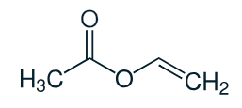
1.3 高分子的命名
根据单体名称：
极不稳定
在前面加“聚”字
聚乙烯、聚丙烯、聚氯乙烯、
聚(对苯二甲酸乙二醇酯)；
制备聚乙烯醇的单体是什么？
在后面加“树脂（resin）”字，如
酚醛树脂（苯酚和甲醛）
脲醛树脂（尿素和甲醛）
醇酸树脂（丙三醇和邻苯二甲酸酐）
环氧树脂（含环氧基的聚合物）
前缀法
后缀法
假想单体
聚乙烯醇实际是以聚乙酸乙烯酯（Polyvinyl Acetate)的水解产物

Slide 43
1.3 高分子的命名
根据商品的名称：
橡胶：热固性弹性体；如
丁苯橡胶（丁二烯和苯乙烯），乙丙橡胶（乙烯、丙烯和二烯烃)
丁基橡胶（异丁烯和二烯烃），丁腈橡胶（丁二烯和丙烯腈）
氯丁橡胶（2-氯-丁二烯）
纶：纤维类聚合物；如
腈纶（聚丙烯腈）、涤纶（PET）、锦纶（尼龙-6）、
丙纶（聚丙烯）、氯纶（聚氯乙烯）；氨纶（聚氨酯）、
维尼纶（聚乙烯醇缩甲醛）
尼龙：聚酰胺；如
尼龙66：聚己二酰己二胺；尼龙6：聚己内酰胺；

Slide 44
1.3 高分子的命名
根据高分子结构特征：
O
O
O
-C-NH-
聚酰胺
-C-O-
聚酯
-NH-C-O-
聚氨酯
-O-
聚醚

Slide 45
1.3 高分子的命名
IUPAC命名（系统命名法）：
命名程序
１.确定最小可重复的单元结构；
（非重复结构单元，如聚乙烯的为亚甲基）
２.确定上述单元结构中次级单元的排序；
杂环、杂原子、碳环、有取代基的碳原子、多键连接的碳原子、单键连接的碳原子；（不要更改次级单元的连接顺序!!）
３.以系统命名法命名该单元；
聚＋（最小可重复单元结构的名称）；

Slide 46
1.3 高分子的分类与命名
以聚对苯二甲酸乙二醇酯为例
杂原子优先；
次级单元键接顺序不变
聚（氧亚乙基氧羰基1,4-亚苯基羰基）

Slide 47
1.3 高分子的分类与命名
取代基位数最小
聚（1-羟基亚乙基） Poly(1-hydroxyethylene)
聚乙烯醇
聚（1-甲氧基羰基-1-甲基亚乙基）
Poly(1-methoxycarbonyl-1-methyl ethylene)
聚甲基丙烯酸甲酯（有机玻璃）

Slide 48
1.3 高分子的命名
中文名称 | 英文名称 | 英文缩写 | 中文名称 | 英文名称 | 英文缩写
聚乙烯 | polyethylene | PE | 聚碳酸酯 | polycarbonate | PC
聚丙烯 | polypropylene | PP | 聚丙烯酰胺 | polyacrylamide | PAM
聚异丁烯 | polyisobutylene | PIB | 聚丙烯酸甲酯 | polymethyl acrylate | PMA
聚苯乙烯 | polystyrene | PS | 聚甲基丙烯酯 甲酯 | polymethylmet hacrylate | PMMA
聚氯乙烯 | Polyvinylchloride | PVC | 聚醋酸乙烯 | polyvinyl acetate | PVAc
聚四氟乙烯 | Polytetra- fluoroethylene | PTFE | 聚乙烯醇 | polyvinyl alcohol | PVA
聚丙烯酸 | polyacrylicacid | PAA | 聚丁二烯 | polybutadiene | PB
聚酯 | polyester | PET | 聚丙烯腈 | polyacrylnitrile | PAN

Slide 49
第1章 绪论
【小组讨论】“一件T恤的诞生”
将学生分成4-6人小组。
提出问题：“请以一件涤纶（PET）T恤为例，讨论它的‘一生’中，哪些环节属于高分子化学的研究范畴？哪些环节属于高分子物理的研究范畴？” 。
请学生查阅资料：5分钟
邀请小组代表发言。
高分子化学与物理 第1章

Slide 50
1.4 聚合反应的分类
聚合反应：将小分子单体转化为高分子的反应。
加成聚合反应
按单体和聚合物的结构单元差异分类
聚合反应的分类
缩合聚合反应
逐步聚合
自由基聚合
按聚合机理分类
阳离子聚合
连锁聚合
阴离子聚合
配位离子聚合

Slide 51
1.4 聚合反应的分类
第一种：按单体和聚合物的组成结构变化分类
加成聚合反应（Addition Polymerization)
单体加成而聚合起来的反应称为加聚反应，反应产物称为加聚物。其特征是：
加聚反应往往是烯类单体π键加成的聚合反应，无官能团结构特征，多是碳链聚合物；
加聚物的元素组成与其单体相同，仅电子结构有所改变；
加聚物分子量是单体分子量的整数倍。
例子：
n CH2=CH
[CH2CH] _{n}
Cl
Cl

Slide 52
1.4 聚合反应的分类
缩合聚合反应（Condensation Polymerization）
是缩合反应多次重复结果形成聚合物的过程；
兼有缩合出低分子和聚合成高分子的双重含义；
反应产物称为缩聚物。其特征是：
缩聚反应通常是官能团间的聚合反应；
反应中有低分子副产物产生，如水、醇、胺等；
缩聚物中往往留有官能团的结构特征,如 -OCO- -NHCO-，故大部分缩聚物都是杂链聚合物；
缩聚物的结构单元比其单体少若干原子，故分子量不再是单体分子量的整数倍。

Slide 53
1.4 聚合反应的分类
第二种：按反应机理分类
连锁聚合反应（Chain Polymerization）
也称链式反应，反应需要活性中心。
反应中一旦形成单体活性中心，就能很快自动地传递下去，瞬间形成高分子。平均每个大分子的生成时间很短（零点几秒到几秒），所以，聚合物的相对分子质量与时间关系不大。
连锁聚合反应的特征：
聚合过程由链引发、链增长和链终止几步基元反应组成，各步反应速率和活化能差别很大；
反应体系中只存在单体、聚合物和微量引发剂；
进行连锁聚合反应的单体主要是烯类、二烯类化合物；
根据活性中心不同，连锁聚合反应又分为：

Slide 54
1.4 聚合反应的分类
连锁聚合反应又分为：
自由基聚合：活性中心为自由基（free radical polymerization）
阳离子聚合：活性中心为阳离子（cationic polymerization）
阴离子聚合：活性中心为阴离子（anionic polymerization）
配位离子聚合：活性中心为配位离子（coordinate polymerization）
详细内容见以后各章节

Slide 55
1.4 聚合反应的分类
逐步聚合（Step Polymerization）
是指在反应中，聚合物链是由体系中所有聚合度分子之间通过缩合反应生成的。
反应初期，单体很快消失，变成二聚体、三聚体等低聚体。随着反应的进行，聚合物的相对分子质量逐步增加，经过一段时间后形成聚合物大分子。

Slide 56
1.4 聚合反应的分类
连锁聚合 |  | 逐步聚合
需活性中心：自由基、阳离子或阴离子 |  | 无特定的活性中心，往往是 带官能团单体间的反应
单体一经引发，便迅速连锁增长，聚合 各步反应速率和活化能差别很大 |  | 反应逐步进行，每一步的反 应速率和活化能大致相同
体系中只有单体和聚合物，无分子量递 增的中间产物 |  | 体系主要为一系列分子量 递增的中间产物
转化率随着反应时间而增加，分子量变 化不大 |  | 分子量随着反应的进行缓慢 增加，而转化率在短期内很 高

Slide 57
1.5 高分子的结构及性能
１. 高分子的链节结构不均一
I.序列结构(单体单元的结构排列)
具有取代基的乙烯基单体可能存在头－尾或头－头或尾－尾连接
如单体CH₂=CHX聚合时，所得单体单元结构如下：
单体单元连接方式可有如下三种：
首-尾连接
首-首连接
尾-尾连接

Slide 58
1.5 高分子的结构及性能
１. 高分子的链结构不均一
II. 手性构型(高分子的立体异构)
若高分子中含有手性C原子,则其立体构型可有D型和L型，据其连接方式可分为如下三种：（以聚丙烯为例）
（1） 全同立构高分子（isotactic polymer)：主链上的C*的立体构型全部为D型或L 型, 即DDDDDDDDDD或LLLLLLLLLLL；

Slide 59
1.5 高分子的结构及性能
１. 高分子的链结构不均一
（2） 间同立构高分子（syndiotactic polymer)：主链上的C*的立体构型各不相同, 即D型与L型相间连接，LDLDLDLDLDLDLD；
立构规整性高分子（tactic polymer): C*的立体构型有规则连接，简称等规高分子。
（3） 无规立构高分子（atactic polymer)：主链上的C*的立体构型紊乱无规则连接。

Slide 60
1.5 高分子的结构及性能
１. 高分子的链结构不均一
III.几何异构(共轭双烯聚合物的结构)
共轭双烯单体聚合时可形成结构不同的单体单元，如最简单的共轭双烯丁二烯可形成三种不同的单体单元：
丁二烯：CH₂=CHCH=CH₂
1,2-加成结构 反式1,4-加成结构 顺式1,4-加成结构

Slide 61
1.5 高分子的结构及性能
１. 高分子的链结构不均一
异戊二烯则可形成四种不同的单体单元：
异戊二烯:
3,4-加成 1,2-加成 反式1,4-加成 顺式1,4-加成

Slide 62
1.5 高分子的结构及性能
１. 高分子的链结构不均一
大分子链中存在双键时，会存在顺、反异构体
顺式（天然橡胶）
反式（古塔波胶）
分子链中的结构差异，对聚合物的性能影响很大
顺式聚丁二烯是性能很好的橡胶
反式聚丁二烯则是塑料

Slide 63
1.5 高分子的结构及性能
2. 高分子的分子量不均一
分子量具多分散性（Polydispersity）。
聚合反应中，因官能团之间成键的不确定性，或者
聚合物活性链的年龄与寿命不同，聚合产物往往是化学
元素相同但分子量不同的同系聚合物的混合物。
因此应注意：
一般测得的高分子的分子量都是平均分子量
聚合物的平均分子量相同，但分散性不一定相同

Slide 64
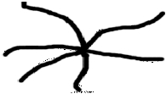

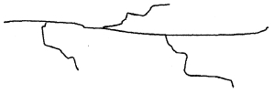
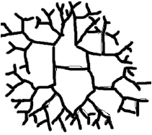
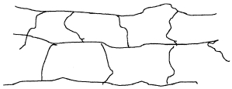
1.5 高分子的结构及性能
３. 高分子的链结构复杂
Linear
线型高分子
Branched
支链高分子
Star
星型高分子
Dendrimer
树状高分子
Crosslinked
network
交联高分子

Slide 65
1.5 高分子的结构及性能
线形
高分子
其长链可能比较伸展，也可能卷曲成团，取决于链的柔顺性和外部条件，一般为无规线团;适当溶剂可溶解，加热可以熔融，即可溶可熔。
线形高分子上带有侧枝, 侧枝的长短和数量可不同；有的是聚合中自然形成的；有的则是人为的通过反应接枝上去的。可溶解在适当溶剂中,加热可以熔融，即可溶可熔。
可看成是线形或支链形大分子间以化学键交联而成，许多大分子键合成一整体，已无单个大分子可言。交联程度浅, 受热可软化，适当溶剂可溶胀，交联程度深的, 既不溶解, 又不熔融，即不溶不熔。
支 链
高分子
交联高分子

Slide 66
1.5 高分子的结构及性能
4. 高分子的聚集态结构多样性
高分子的聚集态结构，是指高分子材料整体的内部结构，即高分子链与链之间的排列和堆砌结构。
晶态结构
又称
无定形结构
固 态高分子
两种聚集状态
非晶态结 构
高分子有两种状态
液 态高分子

Slide 67
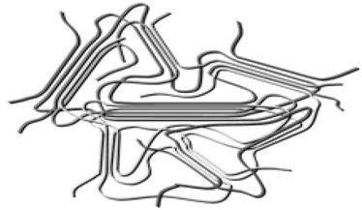
1.5 高分子的结构及性能
晶区
非晶态结构
高聚物可以是完全的非晶态；
非晶态高聚物的分子链处于无规线团状态；
非晶区
晶态结构
高聚物可以高度结晶，但不能达到100％，即结晶高聚物可处于晶态和非晶态两相共存的状态，结晶熔融温度，T_{m}，是结晶高聚物的主要热转变温度。由于晶格的束缚，在熔点T_{m}以下时，结晶高聚物只能处于玻璃态。如分子量不大，加热到T_{m}后直接产生流动而进入粘流态；分子量大时，则要经过一个小的高弹形变区，最后进入粘流态。

Slide 68
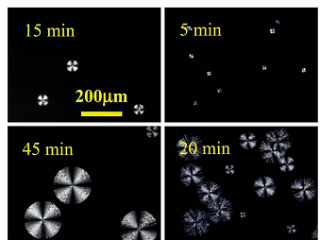
1.5 高分子的结构及性能
例子：聚乳酸的结晶过程偏光显微镜照片

Slide 69
1.5 高分子的结构及性能
将一非晶态高聚物试样，施一恒定外力，记录试样的形变随温度的变化，可得到温度形变曲线或热机械曲线
形变
粘流态
高弹态
玻璃态
高弹态
粘流态
玻璃化转变温度，T_{g}
粘流温度，T_{f}
玻璃态
Tg
T_{f}
温度
T_{g} 是非晶态高聚物的主要热转变温度
非晶态高聚物形变-温度关系曲线
T_{m}和Tg是结晶高聚物和无定型高聚物的主要热转变温度，也是衡量聚合物耐热性的重要指标。

Slide 70
第1章 绪论
【思考与辩论】“塑料：伟大的发明还是环境的噩梦？”
引导：“通过今天的学习，我们看到了高分子材料的巨大贡献。但与此同时，‘白色污染’也是不争的事实。那么，问题是出在材料本身，还是出在我们使用它的方式？”
请学生查阅资料：5分钟
简短讨论：请2-3名学生发表看法。
高分子化学与物理 第1章

Slide 71
第1章 绪论
【观看视频】“高分子的发展历史与环境问题”
【观看视频】“塑料污染与解决思路”
【观看视频】“高分子材料的绿色低碳发展”
高分子化学与物理 第1章

Slide 72
任务情境：绿启科技公司"绿色可降解材料创新产品"征集令
情境剧本：绿启科技有限公司是一家总部位于深圳的材料创新企业，服务于餐饮包装、日用消费与农业物资三大市场。随着国家"双碳"战略深入推进、《加快"以竹代塑"发展三年行动计划》落地以及各地"限塑令"持续加码，公司董事会决定：在2027年前推出一款绿色可降解材料创新产品，抢占塑料替代赛道。
公司现已锁定三个技术方向，并宣布面向全社会征集产品设计方案：
赛道A（以竹代塑）：依托我国丰富的竹资源（837个竹种、竹林面积756万公顷、年产竹材1.5亿吨），面向外卖餐具、日用包装、建材管材等重点替代场景；
赛道B（可降解高分子材料）：面向购物袋、农用地膜、咖啡胶囊、快递缓冲等场景，要求产品可堆肥降解；
赛道C（生物质高分子材料）：面向抗菌保鲜膜、缓释包膜、生物基胶黏剂、气凝胶保温材料等高附加值功能制品。
你们团队是一家受邀参赛的"高分子材料设计工作室"。公司技术评审委员会将从科学性、创新性、可行性、低碳性、经济性五个维度评审，优胜团队将获得公司"绿色材料设计师"认证及产品孵化意向书（对应课程成绩奖励）。
赛道选择规则：每组限报一条赛道；教师应引导各赛道组数大致均衡；鼓励跨组在答辩环节互相质询。
组织形式：全班分为10个小组，分别进入三条赛道
周期：2周课外任务 + 1次课内讨论课+ 1次成果答辩（2学时）
最终交付：《创新产品设计方案书》（字数不限）+ 路演PPT + 产品概念图
每组有5分钟路演时间，2分钟接受提问。

